Slide 1
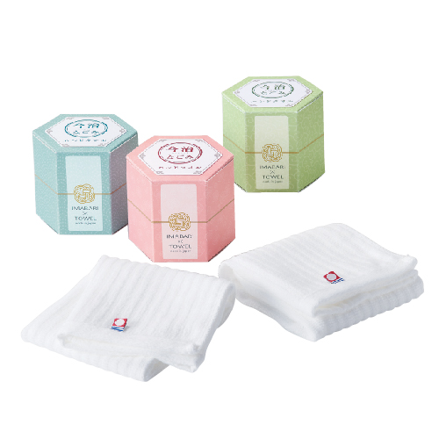
【提案書】
今治なごみ ハンドタオル
特徴
良質な肌触りと、高い吸水性で世界的にも有名な今治産のハンドタオルを、お洒落で上品なギフトボックスに詰めました。プレンゼント用からノベルティ用まで幅広くご活用いただけます。
納期
納期スペース
仕様
カラー展開 ： 梅･唐草･青海波 3柄取混ぜ
素 材 ： 綿
サイズ ： 330×350mm
包 装 ： 化粧箱
生産国 ： 日本
備 考 ： 認定番号/第2017-310号
お見積
お見積りスペース

